Slide 1
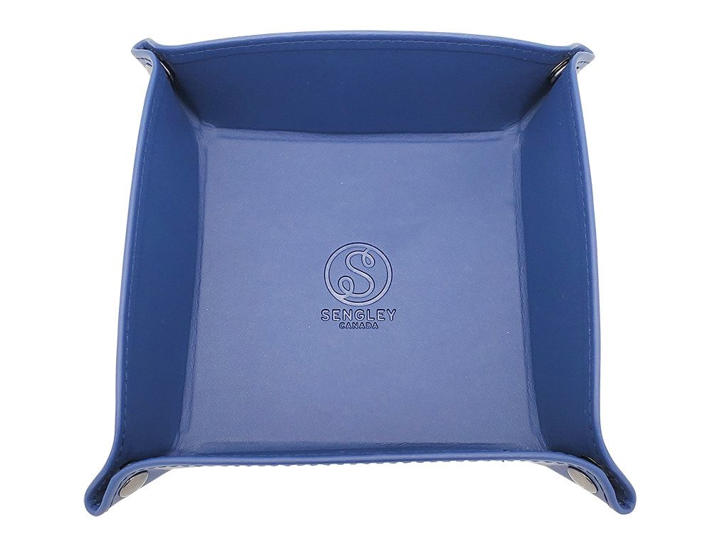
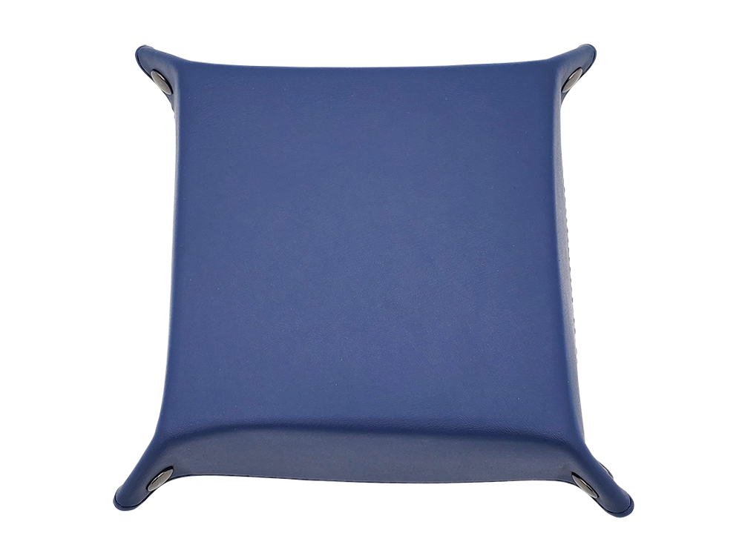
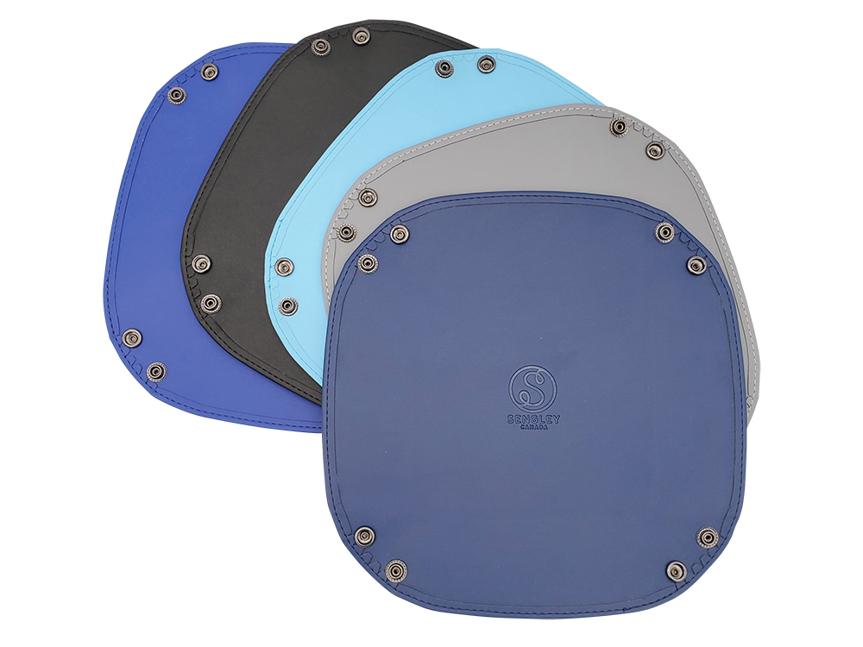
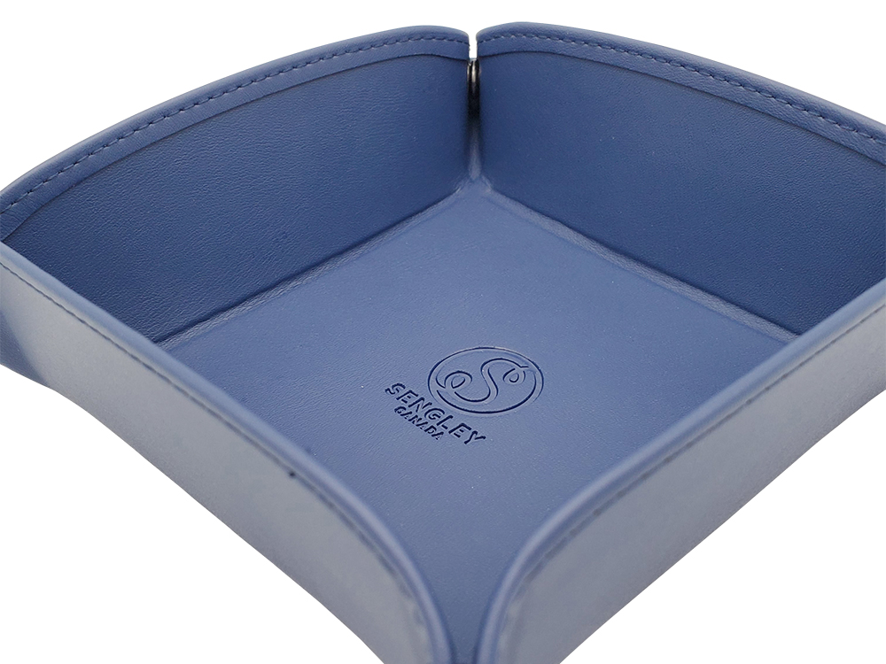
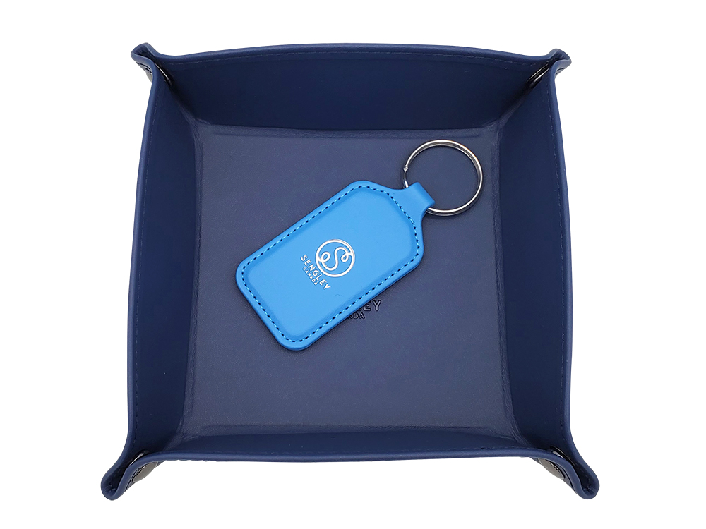
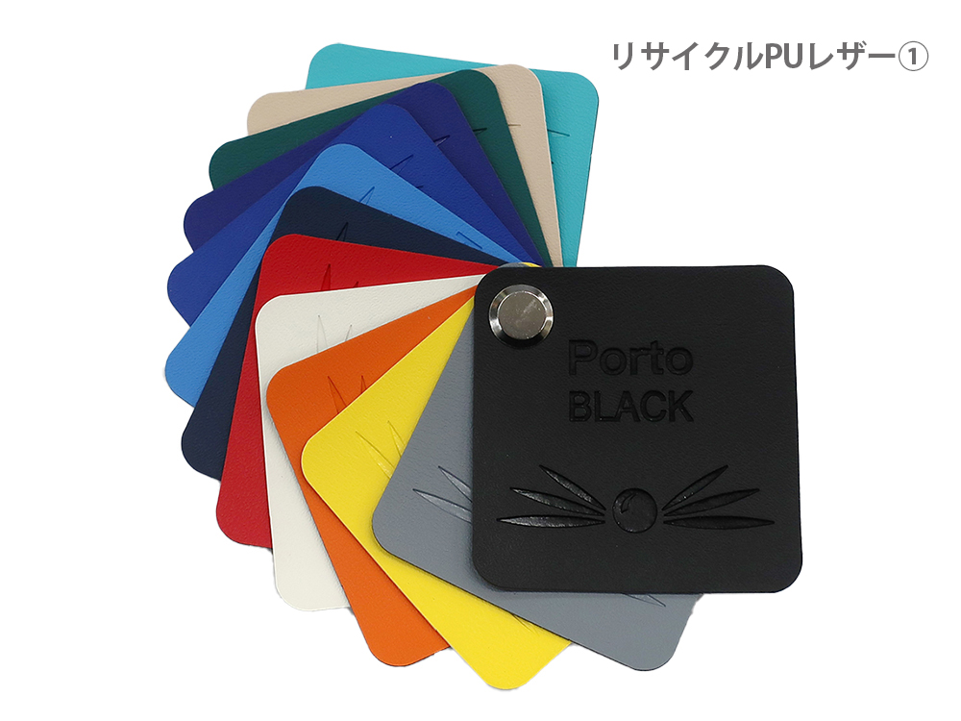
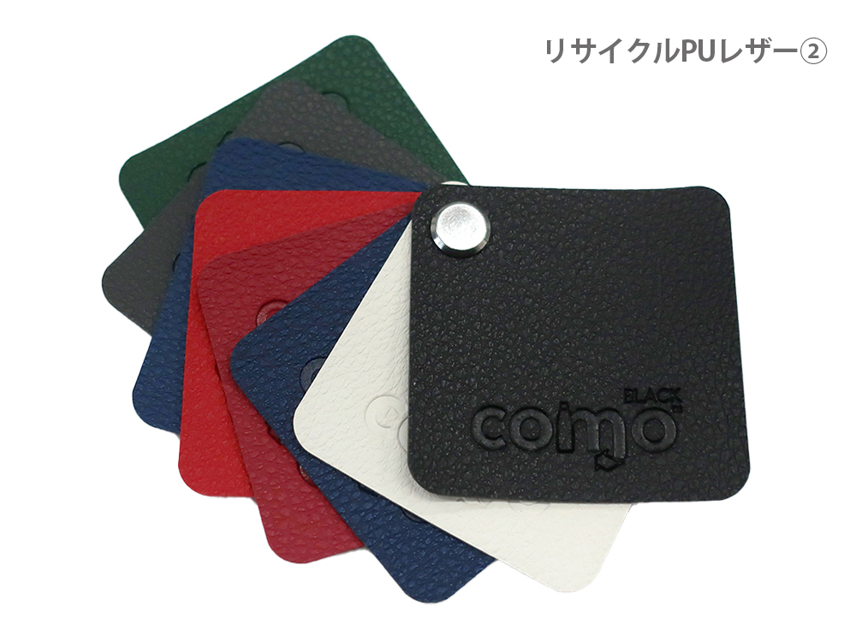
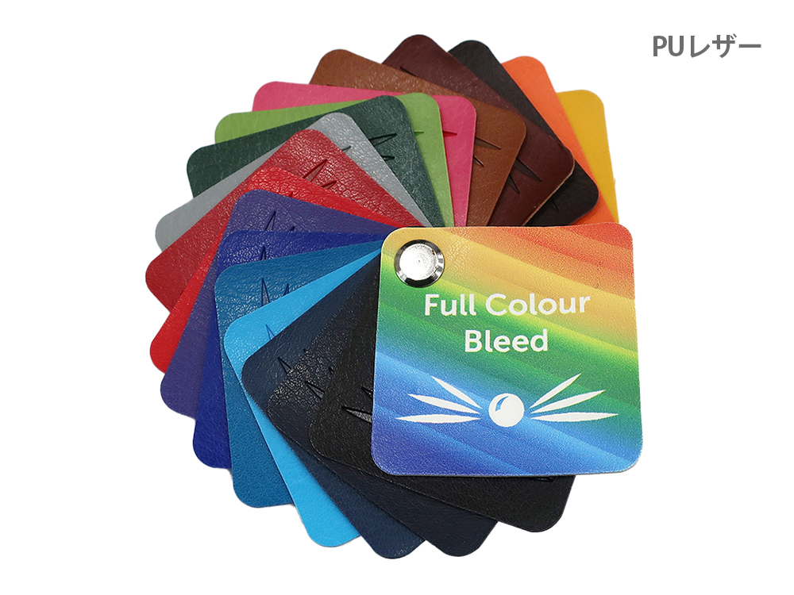
レザー調ボタントレイ
持ち運びできる小物用トレイ
500個から
鍵や時計、コインなどの小物類を まとめて置くのに便利なトレイ。 ボタンを外せば平らになるので、 旅行や出張などに持ち運びもできます。
品 番 org525 サイズ 約155 x 155 x 50mm 材 質 PUレザー 名入れ 型押し又は箔押し（シルク印刷、フルカラー印刷も可） 外 装 個別PP袋入
校了後約50日～

